Slide 1

- Ô-SÊ -
Vị tiên tri của một cuộc hôn nhân thất bại
Dr. Rick Griffith, Singapore Bible College
www.biblestudydownloads.com

Slide 2
Từ Khóa
565
343
Trung thành
Ô-sê

Slide 3
Câu Chìa Khoá
565
“Ta sẽ trồng dân ta trong xứ,
ta sẽ tỏ lòng nhân từ cho kẻ trước đây ta gọi là ‘không thương được,’
Ta sẽ bảo, ‘Các ngươi là dân ta’
cho những kẻ ta đã gọi là ‘không phải dân ta.’
Và họ sẽ gọi ta, ‘Ngài là Thượng-Đế chúng tôi’ ”
(2:23).
Ô-sê

Slide 4

Phát biểu về Vương quốc trong sách Ô-sê
343
Despite God’s discipline of Israel for rejecting Him, God remains loyal to the nation as a motivation for the nation to submit to His rule as a loving Husband.

Slide 5

Ô-sê
Câu Tóm Tắt
565
346
Hosea experiences a personal marriage tragedy which illustrates God's faithful reception of His unfaithful people who show lack of knowledge of God, rejection of loyal love, and faithlessness to His covenant, to motivate them to repentance

Slide 6
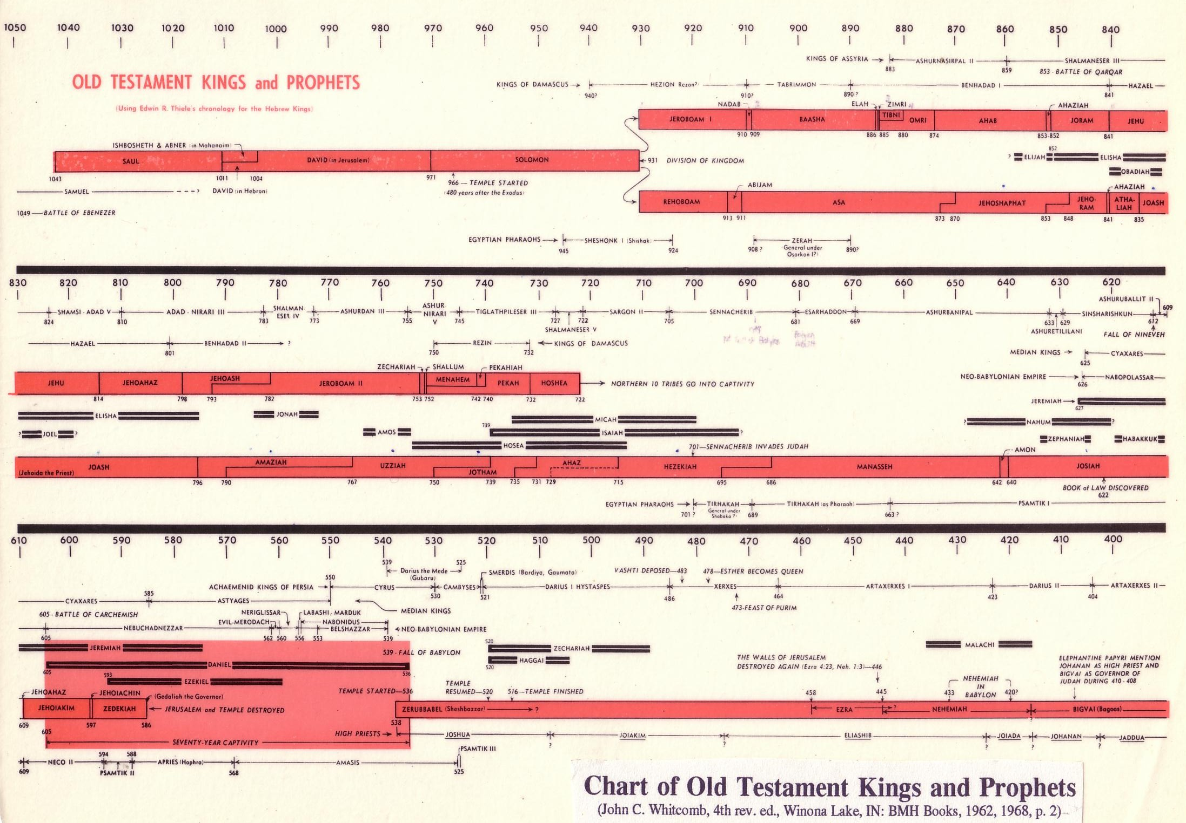
Chart of OT Kings & Prophets
342

Slide 7
Chart of OT Kings & Prophets
342

Slide 8
Tương phản giữa Ô-sê và A-mốt
590
HOSEA | AMOS
Professional Prophet (1:1) | Nonprofessional Prophet (7:14)
National from Israel (7:5) | Missionary from Judah (1:1)
Concern: Religious Idolatry (Worship) | Concern: Social Injustice (Walk)
Israel's Unfaithfulness | Israel's Injustice
God's Faithfulness | God's Justice
God's Grace | God's Righteousness
God's Loyal Love (Hesed) | God's Judgment
Sympathetic Tone | Stern Tone
Compassionate (11:1) | Coarse (4:1)
Difficult Structure | Simple Structure
Israel Lacks Knowledge | Israel Lacks Morality
"Know God" (4:1, 6; 6:6) | "Seek God" (5:4, 6)
Notes:
28.04
30.26

Slide 9

Hosea 1:2 NLT
"When the LORD first began speaking to Israel through Hosea, he said to him, 'Go and marry a prostitute, so that some of her children will be conceived in prostitution. This will illustrate how Israel has acted like a prostitute by turning against the LORD and worshiping other gods.'"

Slide 10

Bạn biết không…?
566
Ô-sê là tác phẩm tiên tri duy nhất từ Israel (Vương quốc phía Bắc) nói cho Israel
Ô-sê là tiên tri duy nhất có lý lịch cưới một người vợ ngoại tình
Sách của ông là sách dài nhất trong các tiểu tiên tri thời tiền lưu đày
Tác giả
Sách tự cho là được viết bởi chính Ô-sê (1:1)
Biết rất ít về tác giả, cả về nơi sinh, quê quán và nghề nghiệp
Ông có thể là một thợ làm bánh (xem 7:4ff)
Ông cũng gần giống như một nông dân vì ông rút ra nhiều sự tưởng tượng của mình từ vườn và nông trại

Slide 11
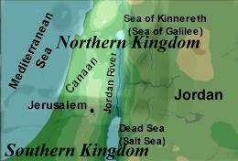

TÓM TẮT VỀ Ô-SÊ
566
Tên: Ô-sê (Chúa cứu)
Gia đình: Cha – Bê-ri
Vợ - Gô-me
Con đầu – Gít-rê-ên
Con 2 - Lô-ru-ha-ma
Con 3 - Lô-am-mi
Nghề nghiệp: tiên tri tại vương quốc phía bắc

Slide 12

Ô-sê 10:1 NLT
Traùi noù caøng sai tríu chöøng naøo, noù caøng theâm nhieàu baøn thôø ra chöøng naáy;
ñaát noù caøng toát bao nhieâu, nhöõng truï töôïng noù laäp leân caøng ñeïp baáy nhieâu.

Slide 13
Hiểm họa của sự thịnh vượng
592
 | Jonah | Amos | Hosea
Responsibility Addressed | Evangelistic | Social | Spiritual
Israel’s Problem | Myopia | Injustice | Adultery
God’s Attribute | Compassion | Justice | Faithfulness
Key Word | Compassion | Injustice | Loyal
Summary | God cares even for cruel Gentiles, so you should too! | God is fair with you, so you should be fair with others! | God keeps His covenant with you, so be faithful to Him as well!
Modern Parallels | Failure in Mission Responsibility | Oppression of Maids & Foreign Workers | Church’s God is Modernity (Methods)
Date of Ministry (approx.) | 785-758 Beginning of Jeroboam’s Reign | 767-753 Middle of Jeroboam’s Reign | 755-710 End of Jeroboam’s Reign

Slide 14
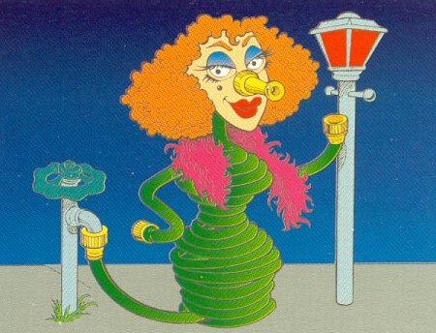
Hose - eh - ah
“Kỵ nữ”
Ô-sê
Walk Through The Bible ©1989

Slide 15

Nghĩa của từ Hesed ds,x,
567
KJV: “Lòng trìu mến,” “thương xót,” “nhân từ”
Nelson Glueck (1927): “trung thành giao ước”
Từ khóa: Trung thành/chung thủy
Câu căn bản:
“Ta sẽ trồng dân ta trong xứ,
ta sẽ tỏ lòng nhân từ cho kẻ trước đây ta gọi là
‘không thương được,’
Ta sẽ bảo, ‘Các ngươi là dân ta’
cho những kẻ ta đã gọi là ‘không phải dân ta.’
Và họ sẽ gọi ta, ‘Ngài là Thượng-Đế chúng tôi.’ ”
(2:23)

Slide 16
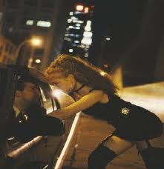
Hosea 2:5 NLT
"Their mother is a shameless prostitute and became pregnant in a shameful way. She said, 'I'll run after other lovers and sell myself to them for food and water, for clothing of wool and linen, and for olive oil and drinks.'"

Slide 17

Ô-sê: Sự chung thủy của ĐCT với Israel
565
Gô-me không chung thủy | Israel không chung thủy
Ô-sê chung thủy | ĐGHV chung thủy
Hôn nhân của Ô-sê | Sứ điệp của Ô-sê
Cá nhân | Quốc gia
Chương 1–3 | Chương 4–14

Slide 18
Dòng thời gian
Ô-sê 755-710 TC
Vương quốc thống nhất
1050-930
Vương quốc phân chia
930-722
Vương quốc đơn độc
722-586
Hậu - lưu đày
536-425
1100
1050
1000
950
900
850
800
7 5 0
7 0 0
650
600
550
500
450
Lưu đày 586-536

Slide 19
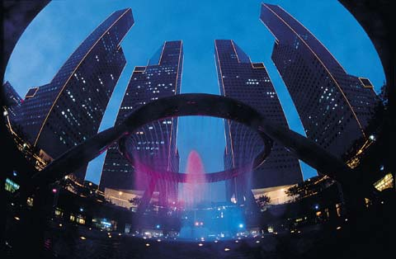
Đời sống trong thời Ô-sê
566
Ô-sê thi hành chức vụ cho vương quốc phía bắc khoảng một phần tư thế kỷ trước khi có cuộc xâm chiếm của quân A-sy-ri và phát vãng sang A-sy-ri.
Israel đã đạt đến cực điểm về chính trị cũng như quân sự. Bởi đó họ hầu như có nền thương mại quan trọng.
Sự phát triển kinh tế khiến dân chúng giàu có, nhưng họ mong ước càng có nhiều vật dụng xa xỉ hơn.
Quyền lực của thế giới trong tay A-sy-ri ngày càng gia tăng cực độ (9:5,6) khi Ô-sê thi hành chức vụ trong thời trị vì của II Giê-rô-bô-am và Ô-xia đến Ê-xê-chia (715-687 TC).
Tuy nhiên, với cái chết của II Giê-rô-bô-am (782-753 BC), vương quốc phía bắc chịu cảnh rối reng chính trị và toàn bộ đất nước bị ném vào tình trạng bấp bênh.
Cuối cùng đất nước này bị Tiếc-la Phi-lê-se xâm chiếm.

Slide 20
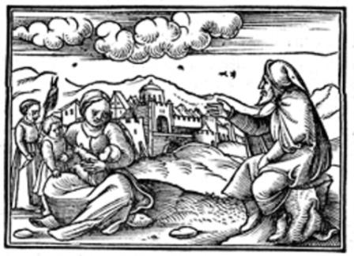
What about Gomer's Children?
573

Slide 21
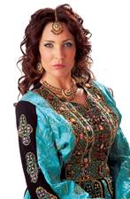
Các con của Gô-me
573
Bản văn | Ô-sê 1:2-5 | Ô-sê 1:6-7 | Ô-sê 1:8
Tên | Gít-rê-ên | Lô-Ru-ha-ma | Lô-Am-mi
Giới tính | Con trai | Con gái | Con trai
Dịch nghĩa | “Ngài [ĐCT] rải ra” | “Không có lòng thương xót” | “Không phải dân Ta”

Slide 22
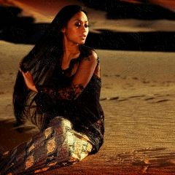
Hosea 2:1-2 NLT
"But now bring charges against Israel
—your mother—
for she is no longer my wife,
and I am no longer her husband.
Tell her to remove the prostitute's makeup from her face
and the clothing that exposes her breasts.
³ Otherwise, I will strip her as naked
as she was on the day she was born.
I will leave her to die of thirst,
as in a dry and barren wilderness."

Slide 23
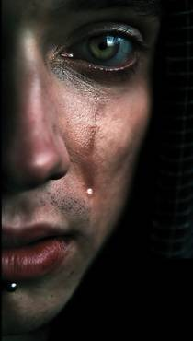
Những luận điểm phê bình: Cưới kỵ nữ?
567
Đức Chúa Trời ra lệnh cho Ô-sê cưới một người phạm tội ngoại tình làm vợ (1:2) nhưng câu này có nhiều vấn đề (xem Phục. 22:20-22).
Điều này có nghĩa gì? Có ba quan điểm chính:
Ông cưới người đàn bà về sau trở thành kỵ nữ
Ông cưới một người đàn bà đã là kỵ nữ
Tất cả điều này đều mang tính biểu tượng (vd. Không thực sự ngoại tình) vì thế vô đạo đức là biểu tượng của sự thờ hình tượng

Slide 24
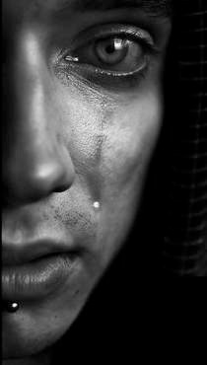
Ủng hộ quan điểm theo nghĩa đen
567
Những luận điểm phê bình: Cưới kỵ nữ?
  Đọc theo lịch sử.
  Những tên như Gô-me và Đáp-la-im không có nghĩa biểu tượng.
  “Kỹ nữ” là minh họa tốt nhất cho con cái Israel.
  Tình yêu của Ô-sê giống như tình yêu Đức Chúa Trời dành cho dân Ngài.
  Những vấn đề của quan điểm biểu tượng
  Không giải quyết được vấn đề. Vấn đề đạo đức vẫn là cưới một kỹ nữ (nhưng việc cưới một kỹ nữ có phải là một vấn đề đạo đức không?).
  Tên các con mang nghĩa biểu tượng (có thể mang nghĩa đen).
  Một số người hỏi cuộc hôn nhân như thế có thể chấp nhận được hay không. Nó có phả hủy tính hiệu quả của sứ điệp của Ô-sê không? (Không, một khi đời sống Ô-sê không bị vấy bẩn.)

Slide 25
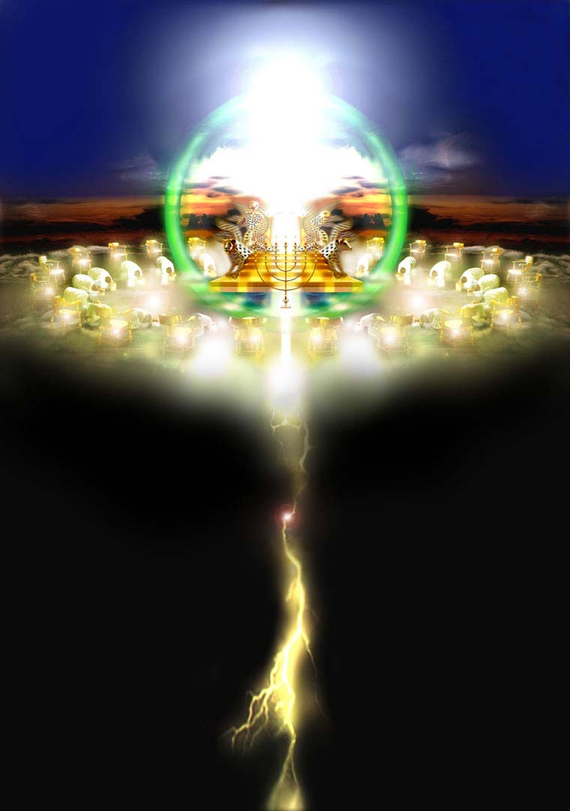
Ý NGHĨA LAI THẾ HỌC CỦA Ô-SÊ

Slide 26
Sự phục hồi tương lai của Israel (1:10-2:1)
Bất chấp sự kỷ luật của Ngài, Đức Chúa Trời bảo Ô-sê rằng cuối cùng Ngài sẽ phục hồi dân sự bằng những cách sau :
  Gia tăng dân số (1:10a)
  Sự phục hồi thuộc linh (1:10b)
  Sự thống nhất đất nước (1:11a)
  Sự tập trung hành chính (1:11b)
  Chiếm giữ lãnh thổ (1:11c)
  Phước lành của Đức Chúa Trời (2:1)
Những lời hứa này chưa được ứng nghiệm. Những bản văn như thế này cho thấy Đức Chúa Trời lập những kiểu lời hứa này về một vương quốc tương lai theo nghĩa đen nơi mà Israel sẽ chiếm hữu xứ trong hòa bình và kinh nghiệm phước lành của Đức Chúa Trời. Nếu bạn không tin vào một thiên hi niên, bạn phải phớt lờ đi những phân đoạn như thế này hoặc nói rằng chúng đã được ứng nghiệm trong lịch sử hoặc sẽ ứng nghiệm trong hội thánh.

Slide 27

Did Hosea Divorce Gomer?
574

Slide 28
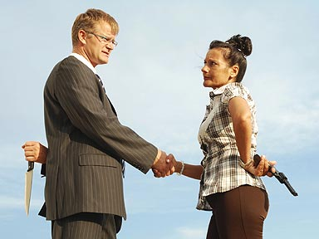
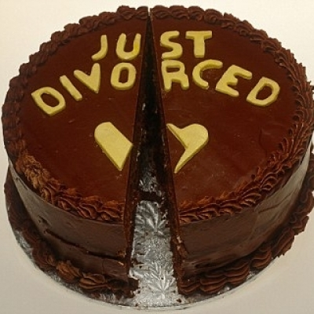
Arguments For & Against Hosea Divorcing Gomer
574

Slide 29
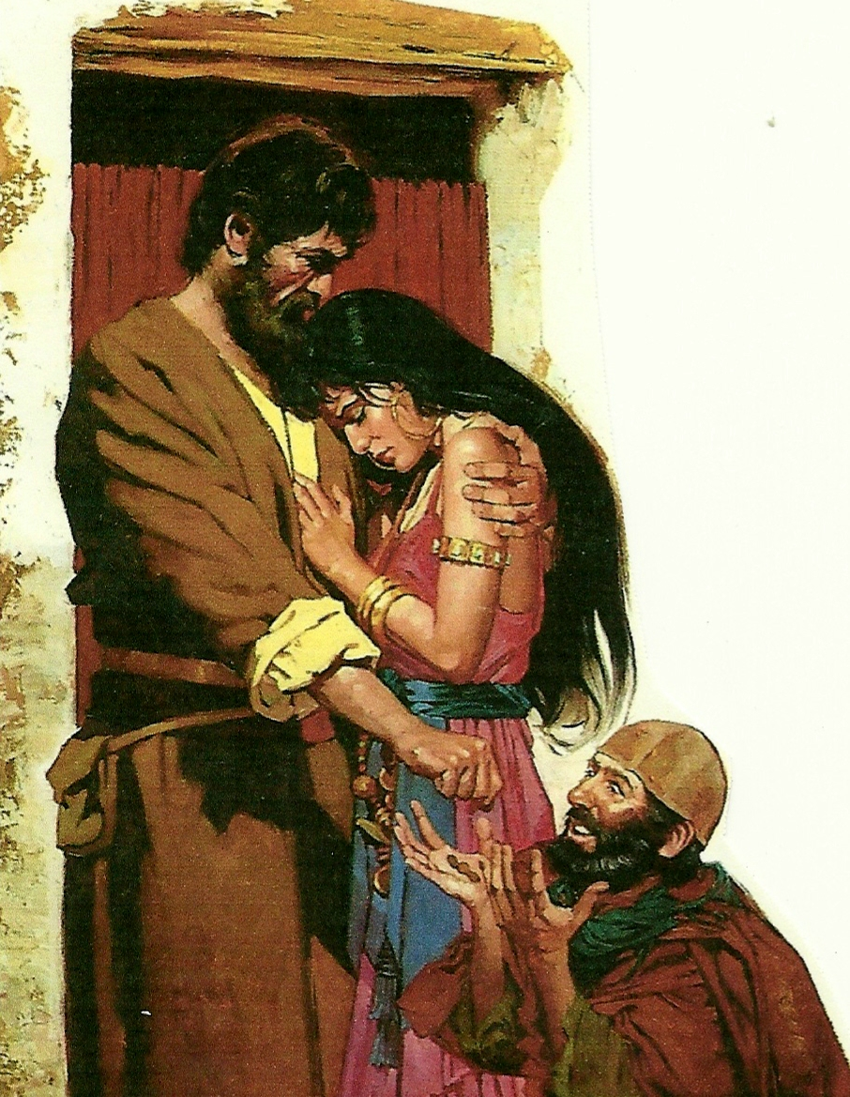
Hình ảnh người kỹ nữ trong Giê-rê-mi và Ô-sê
569
GÔ-ME NGƯỜI KỸ NỮ (Ôs. 2)
ISRAEL NGƯỜI KỸ NỮ (cp. Giê. 3:1-5)
Không nhận ra Ô-sê là Nguồn của Tình yêu
Sự khô khan (2:3)
Kiêu ngạo
Trông đợi Ô-sê yêu
Tham muốn - Khiển trách Gô-me
Không nhận ra Đức Chúa Trời là nguồn sự sống (Jer. 2:27)
Khô khan (Jer. 3:3)
Kiêu ngạo (Jer. 3:3)
Chờ đợi Đức Chúa Trời ban phước
Tức giận – khiển trách ĐCT

Slide 30
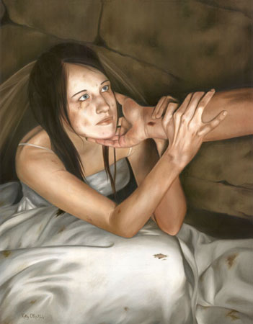
Hosea 3:1 NLT
"Then the LORD said to me, 'Go and love your wife again, even though she commits adultery with another lover. This will illustrate that the LORD still loves Israel, even though the people have turned to other gods and love to worship them.'"

Slide 31
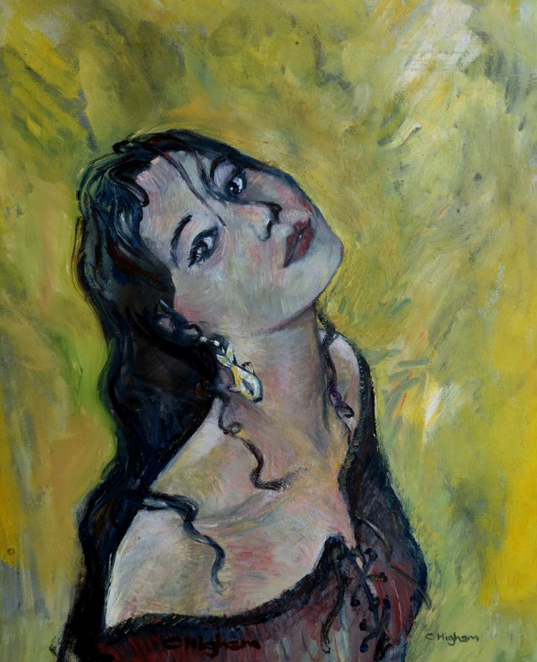
Hosea 3:2-3 NLT
"So I bought her back for fifteen pieces of silver and five bushels of barley and a measure of wine. ³Then I said to her, 'You must live in my house for many days and stop your prostitution. During this time, you will not have sexual relations with anyone, not even with me.'"

Slide 32
Giá chuộc
GÔ-ME NGƯỜI KỸ NỮ
(Ôs. 2)
ISRAEL NGƯỜI KỸ NỮ
(cp. Giê 3:1-5)
15 Sê-ken bạc
+
+ 1 ô-me rưỡi lúa mạch
Ô-sê 3:2
= 1 Gô-me không chung thủy

Slide 33
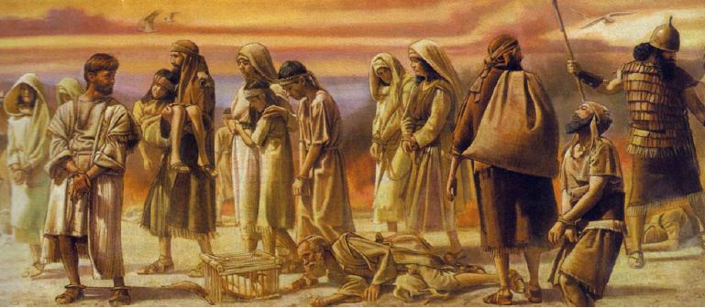
Hosea 3:5 NLT
"This shows that Israel will go a long time without a king or prince, and without sacrifices, sacred pillars, priests, or even idols! ⁵But afterward the people will return and devote themselves to the LORD their God and to David's descendant, their king. In the last days, they will tremble in awe of the LORD and of his goodness."

Slide 34
SO SÁNH VỚI MƯỜI ĐiỀU RĂN
Ô-sê 4:2
10 Điều răn
(Xuất 20)
Nói dối
Giết người
Ăn cắp
Ngoại tình
Điều răn 9 (20:16)
Điều răn 6 (20:13)
Điều răn 8 (20:15)
Điều răn 7 (20:14)

Slide 35
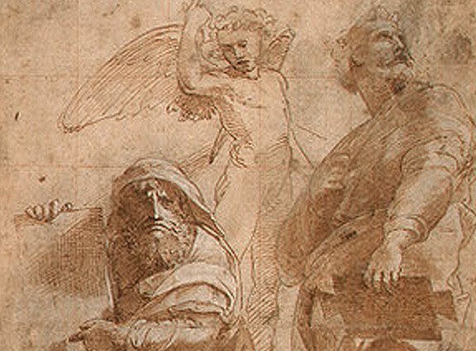
Vòng xoáy đi xuống về mặt tâm lý (5:4-15)
“Sự kiêu ngạo không cho phép họ trở về cùng Chúa” (5:4)
“Rồi họ tìm kiếm Chúa, nhưng họ không tìm thấy ngài, (5:6)
“Đức Chúa Trời phán rằng Ngài sẽ đem dân sót Ngài trở về cho đến khi họ nhận tội” (5:15)

Slide 36
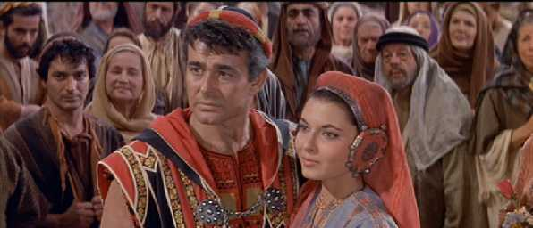
Ý nghĩa lai thế học – Ô-sê 6:1-3
Một trong các lời hứa của sự phục hồi
Đức Chúa Trời sẽ không bao giờ tiêu diệt hoàn toàn và dứt khoát dân của Ngài
Dân sót còn lại, giải cứu khỏi lưu đày
Phân đoạn không bị giới hạn trong C.U. - Sự phục hồi được hoàn thành một phần trong T. U.
Về cơ bản, đây là lời mời để dân Ngài được tái chấp nhận bởi ĐCT (lưu ý ngôn ngữ ở đây là số nhiều và tập thể không phải số ít và cá nhân)

Slide 37

Ý nghĩa lai thế học – Ô-sê 6:1-3
Đụng chạm đến:
a) Giáo lý về tội lỗi, như sự tha thứ là một phần của sự phục hồi
b) Giáo lý về tương lai của Israel, như sự thành tín của ĐCT với dân Ngài cho một đoàn thể được hứa ở đây
c) Giáo lý về Đức Chúa Trời (nhấn mạnh chính) – sự chữa lành của Ngài (c. 1), sự phục hồi (c. 2), và sự thành tín của Ngài (c. 3)

Slide 38
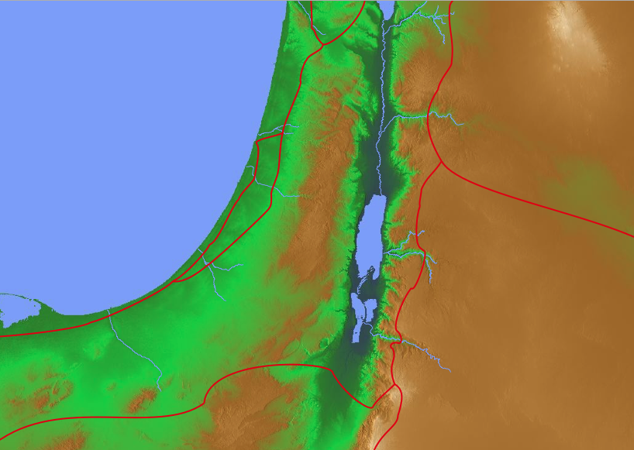
Hosea 6:7 Translations
Adam
"But like Adam, you broke my covenant and betrayed my trust"
(NLT).
"But like Adam, they have transgressed the covenant. There they have dealt treacherously against Me"
(NAU).
"But they like men have transgressed the covenant: there have they dealt treacherously against me"
(KJV).
"But at Adam, they have transgressed the covenant. There they have dealt treacherously against Me"
(RSV).
Notes:
"6:7. Rather than pleasing God, the people had broken the covenant and been unfaithful (bagad ; cf. comments on 5:7) to God. The Hebrew word for like Adam has been translated variously. "At Adam" (RSV) requires a slight change in the Hebrew and suggests a geographical place near the Jordan River. The presence of the word there in the next line, as well as references to other places in 6:8-9, might support this reading. "Like men" (KJV) takes the Hebrew adam in its widely attested generic sense, rather than as a proper name. In this case a comparison is made with fallen mankind, whose propensity to be unfaithful is well established (cf. Isa. 40:6-8, man's hesed ["glory," Isa. 40:6] is as transitory as grass and flowers that wither in the sun). On the other hand, the NIV and the NASB suggest a comparison with the first man, Adam, who blatantly violated God's requirement by eating from the forbidden tree" (BKC, 1:1394).

Slide 39
HOSEA 7 – Nhà vật lý & họa sĩ
SAI ĐÍCH!
Tính xấu bị vạch trần (7:1-3)
Bánh mì nướng trên lò (7:4-8)
Không ngờ (7:9-10)
Trí của chim! (7:11-14)
Cung bị xoắn – không thể bắn thẳng! (7:15-16 cp. Ps 78:57)

Slide 40
Believers today commit spiritual adultery by compromising with atheists
So how do Christians miss the target today?

Slide 41

Engaging the Atheists
A Seminar to Strengthen Your Faith and the Faith of Others
Dr. Rick Griffith • Singapore Bible College • www.biblestudydownloads.com
Notes:
What is the best apologetic for Jesus in an anti-God world?
That is the question that I have been asked to address in this seminar called "Engaging the Atheists."
So what advice would you give me in facilitating a seminar like this? How do you address atheists?
Should we focus on proving the existence of God?

Slide 42

Don't believe in God? Join the club.
1
Notes:
Atheists directly attack Christmas…

Slide 43

Millions of Americans are living happily without religion. CFI. LivingWithoutReligion.org
1
Notes:
One billboard is quite blatant about our rejection of God …
____________
The Center for Inquiry is an organization of humanists, skeptics, freethinkers, and atheists all working together at the public policy and grassroots levels to advance science and secularism.

Slide 44

"God free, happy, and inspired by wonder."
1

Slide 45
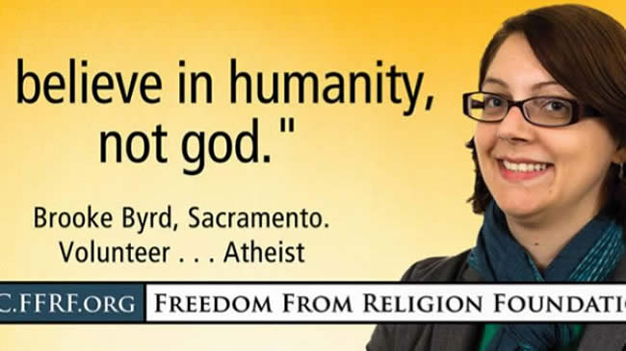
"Believe in humanity, not god."
1

Slide 46
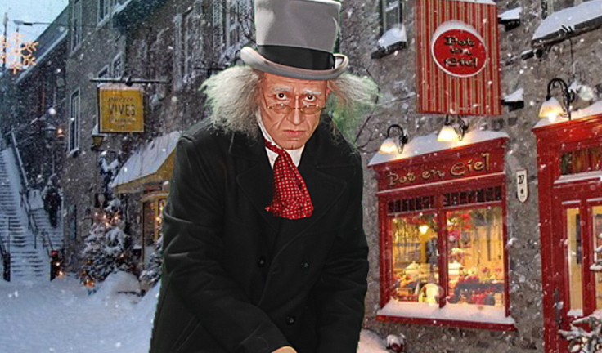
Humbug.
1
Notes:
The world not only ignores the Christ of Christmas, but attacks him in direct and indirect ways

Slide 47
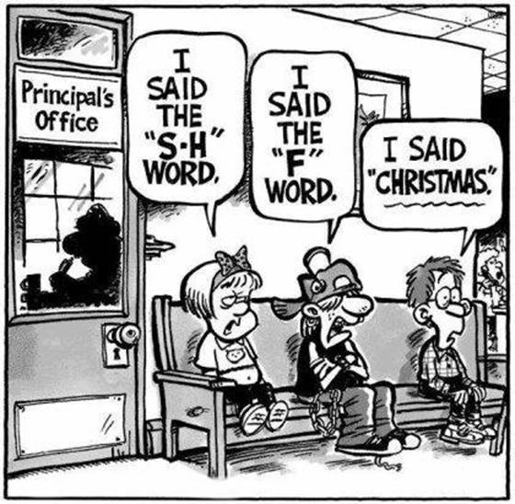
Christmas Shunned
1
I said the
"S-H" word
I said the "F" word
Principal's Office
I said "Christmas."
Notes:
In some places we get punished for even mentioning Christmas. At the principal's office, one child says, "I said the 'S-H' word," another says, "I said the 'F' word," and still another declares, 'I said 'Christmas.'"

Slide 48
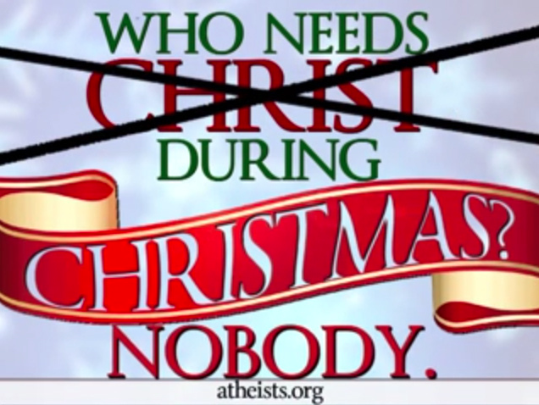
Who Needs Christ During Christmas? Nobody.
1
Notes:
Satan still tries to make think we don't need God today.

Slide 49
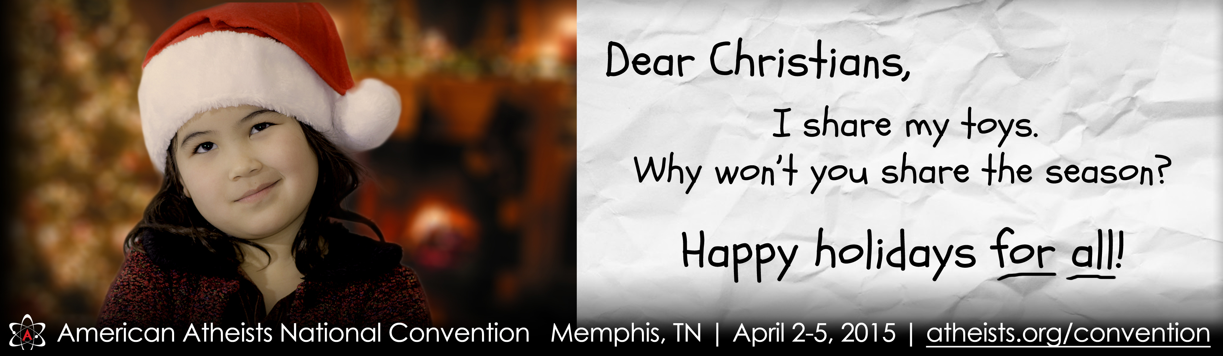
Dear Christians, I share my toys. Why won't you share the season? Happy holidays for all!
1
Notes:
Today we also doubt God's goodness by saying God holds us back. One atheist billboard states, "Dear Christians, I share my toys. Why won't you share the season? Happy holidays for all!" Do you see the assumption here? Christians want God's goodness only for them—so we don't believe God is good to share with all!

Slide 50
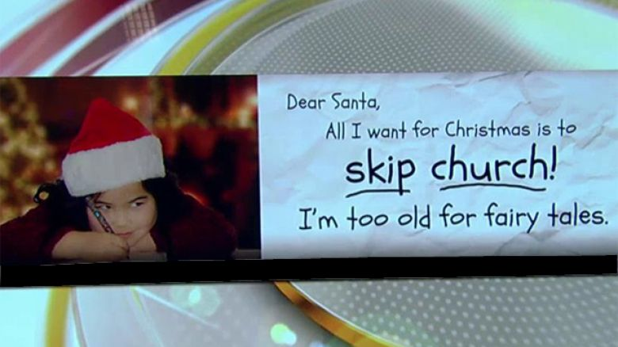
Dear Santa, All I want for Christmas is skip church! I'm too old for fairy tales.
1
Notes:
Another writes, "Dear Santa, All I want for Christmas is to skip church! I'm too old for fairy tales." Some see the biblical story of the Fall as a fairy tale so that we don't want to be exposed to why God says death exists in our world. Ironic isn't? She writes to the fairy tale Santa and says she doesn't want to believe in God!

Slide 51
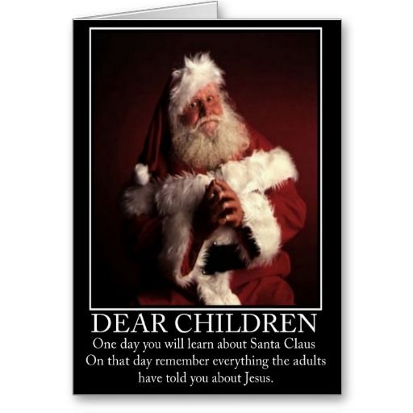
Atheist Christmas Card
1
DEAR CHILDREN
One day you will learn about Santa Claus. On that day remember everything the adults told you about Jesus.
Notes:
… such as in Christmas cards that equate Jesus and Santa [read card].

Slide 52
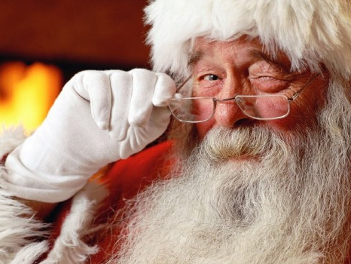
Santa
1
Notes:
But the fact is that Santa is based on Jesus and, as one blogger notes, "the history of Santa can be a way to teach kids about giving to others. The secular version of Santa that we know today is based on St. Nicholas, who was a Christian man that lived in the third century. When his parents died, they left him a large inheritance and rather than spend it on himself, he decided to give all his money away in an effort to obey Jesus's words to take care of the poor and sick. Some of the traditions that we associate with Santa are based on the stories of St. Nicholas. For example, leaving stockings out for Santa came from tales of St. Nicholas throwing bags of gold through open windows (which apparently sometimes landed in socks and shoes that were left by the fire)." (http://www.tommynelson.com/can-santa-jesus-coexist/).

Slide 53
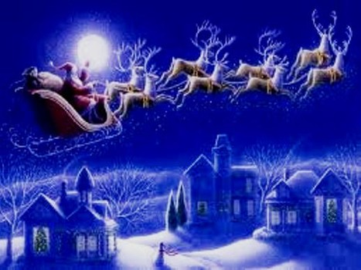
What to do?
1
Notes:
Do you know what you should do when you see the Christ of Christmas maligned?
• Should you rise up and kill those who dishonor him? No.
• Should you just do nothing and hope it will go away? No.
• Should you do something in between? If so, then what?

Slide 54
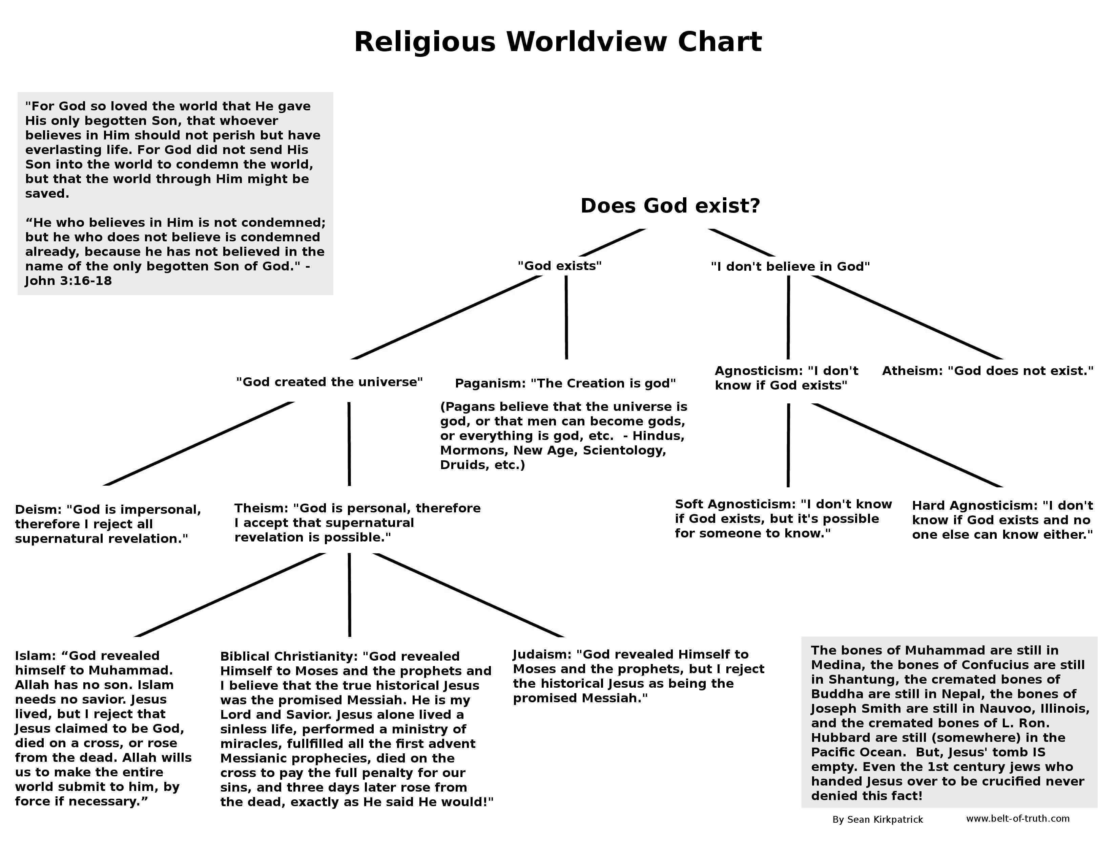
Religious Worldview Chart
1

Slide 55
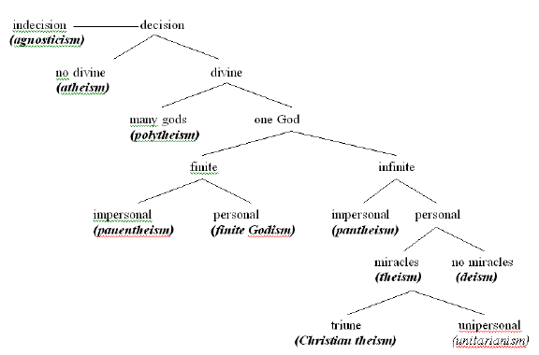
Worldview Chart (Geisler)
2

Slide 56
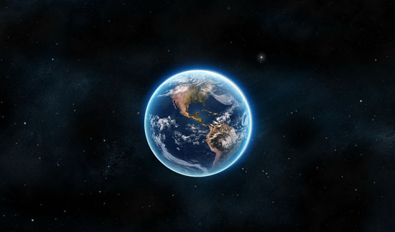
Worldviews:
How does God relate to the world?
2

Slide 57
Agnosticism:
We cannot be sure if a God is involved in our world (Confucius, Kant, Dewey, Bertrand Russell, Carl Sagan)
2
?
God?
?
?
?
?
?
?

Slide 58
Atheism:
No God exists or is involved in our world (Dawkins, philosophical Buddhism)
2

Slide 59
Polytheism:
Many gods relate to the worlds (Ancient Near East, Greek & Roman mythology, Mormons)
god
2
god
god
god
god

Slide 60
Panentheism:
A finite impersonal god is in the world (animism, Native American religion)
2
God

Slide 61
Finite Godism:
A finite personal god interacts with the world (Kushner)
god
2

Slide 62
Pantheism:
An infinite impersonal god is the world itself (Hinduism, Star Wars)
2
GOD

Slide 63
Deism:
God created the world but left it alone so no miracles occur (Jefferson, Franklin)
2
God

Slide 64
Christian Theism:
The Triune God loves our world and works miracles (Biblical view)
Father
2
God
Son
Spirit

Slide 65
Unipersonal Theism:
The Unitarian God relates to our world and works miracles (Islam, Jehovah Witnesses)
God
2

Slide 66
The Quick Guide for Dealing with Atheists
All Knowledge
Notes:
1. Draw a circle with a radius from the edge to the center.
2. Say, "This circle represents all the knowledge of the universe, known and unknown."
3. Hand the pen to the atheist and say, "Please draw a second line from the center to show what piece of the pie represents your own knowledge of all that can be known."
4. Humble atheists will draw a sliver to show they know about 1%. Arrogant atheists will claim to know up to half of all knowledge. I have never seen anyone draw more than half.
5. Say, "Since you know only _____% of the world's knowledge, would you not agree that God can exist in the majority of the pie that you do not know about?"
6. Whether you friend admits it or not, by claiming that he does not know everything, he has just switched from an atheist to an agnostic. God can exist outside of his knowledge.

Slide 67
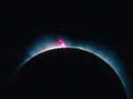
Jesus has always been God
3
"In the beginning
was the Word,
and the Word was with God,
and the Word was God"
(John 1:1)
Notes:
Scripture is very clear that Jesus is God. Christians have always believed this key doctrine called the deity of Christ.

Slide 68

God became man in Jesus
3
"So the Word became human and lived here on earth among us. He was full of unfailing love and faithfulness. And we have seen his glory, the glory of the only Son of the Father" (John 1:14 NLT)
Notes:
Any doubt as to who is meant by the "Word" is erased once we reached verse 14, which clearly shows the at "Word was God" means that Jews was God.

Slide 69

Answer the Critics
3
"But in your hearts set apart Christ as Lord. Always be prepared to give an answer to everyone who asks you to give the reason for the hope that you have. But do this with gentleness and respect."
1 Peter 3:15
Notes:
Peter tells us the foundation on which to respond (Christ's Lordship of our lives), the "what" to do (answer based on hope), and the "how" to do this (gently and respectfully). This is our desire as we respond to The Da Vinci Code.

Slide 70
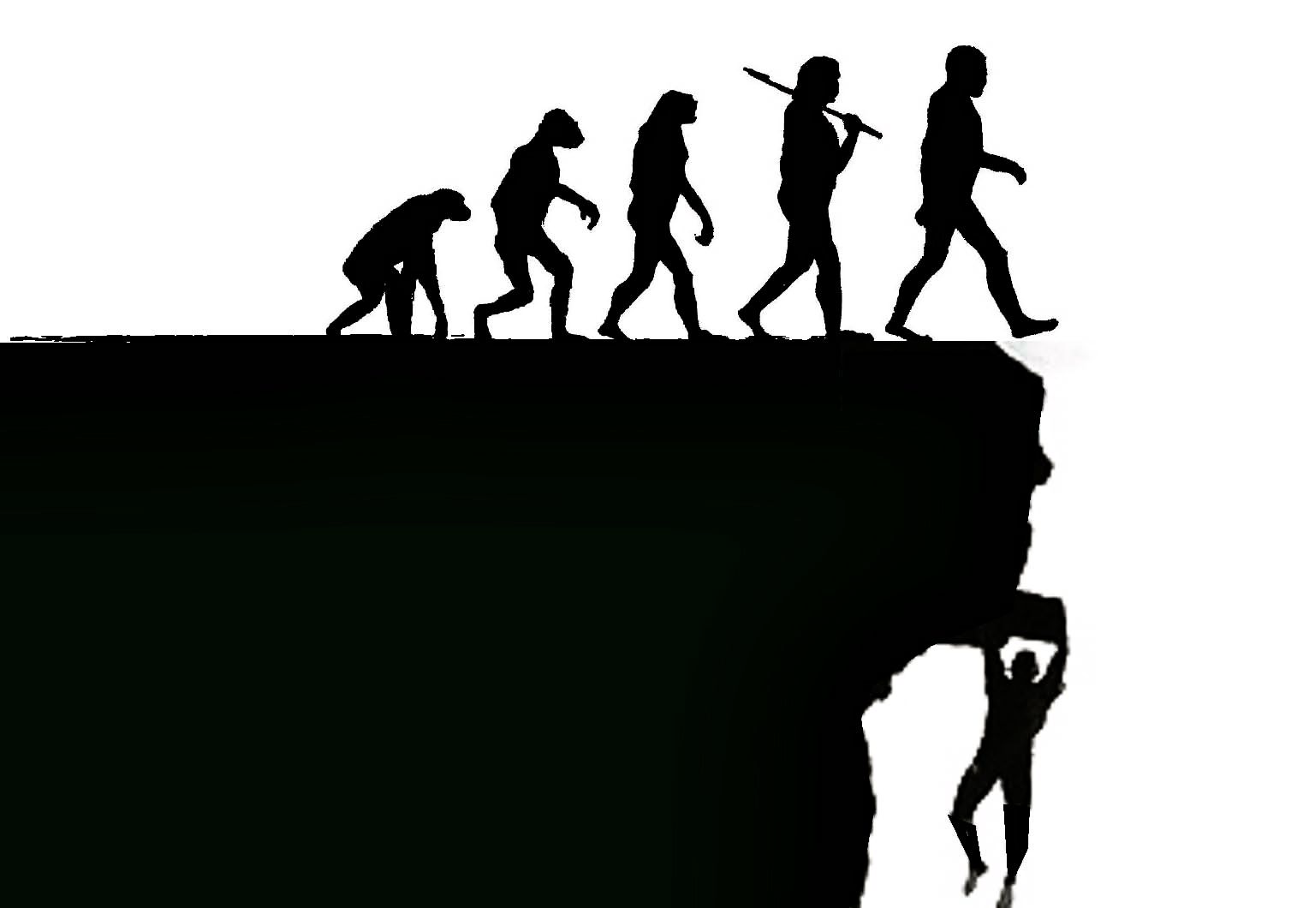
Atheism is a faith system
3

Slide 71

Atheism is a faith system
3

Slide 72
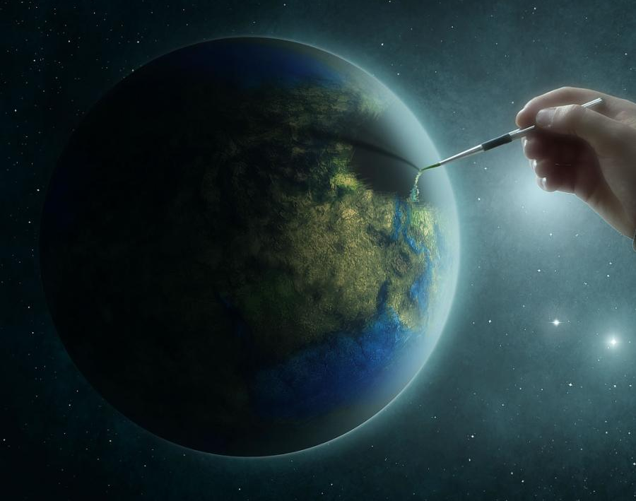
Creation: The Argument from Design
3

Slide 73
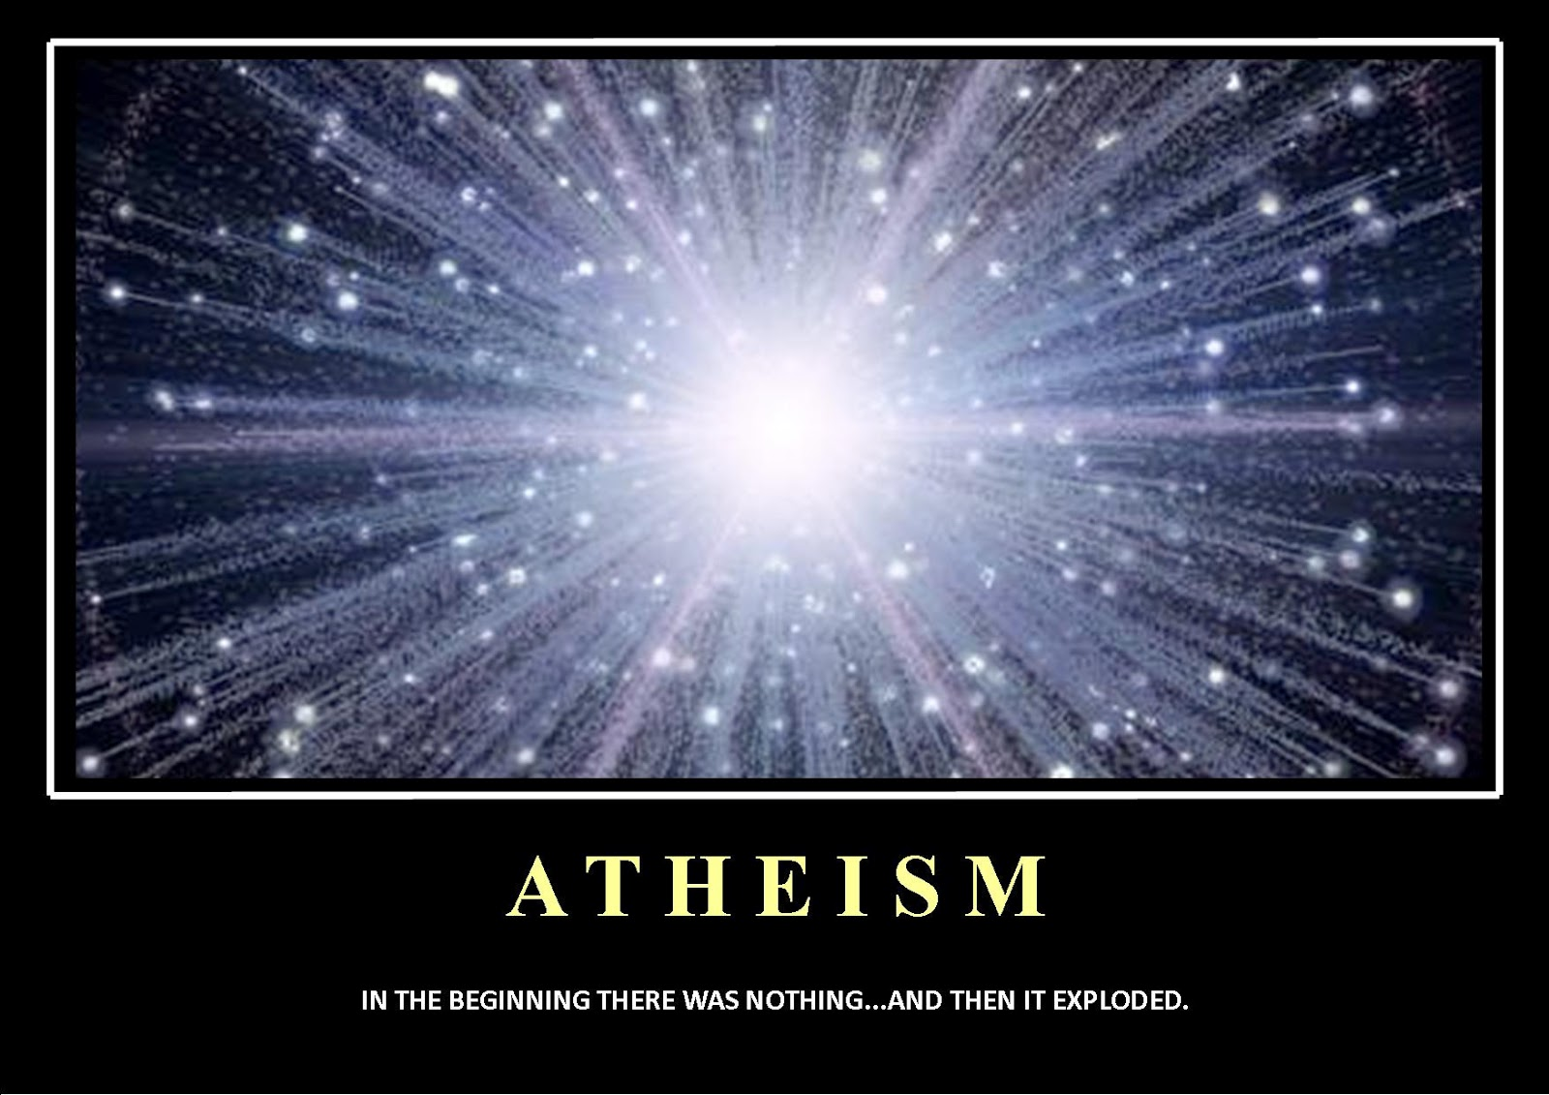
ATHEISM
3
In the beginning there was nothing…
and then it exploded.

Slide 74
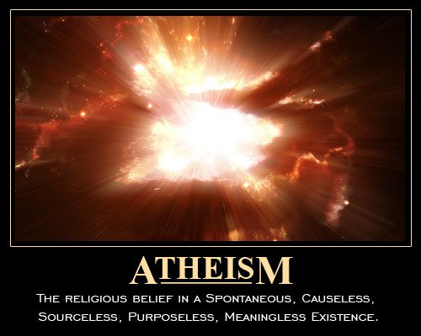
ATHEISM
3
The religious belief in a spontaneous, causeless, sourceless, purposeless, meaningless existence.

Slide 75

Are our computers and smart phones designed?
3

Slide 76
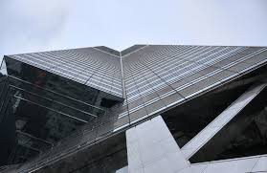
Is this building designed?
3

Slide 77
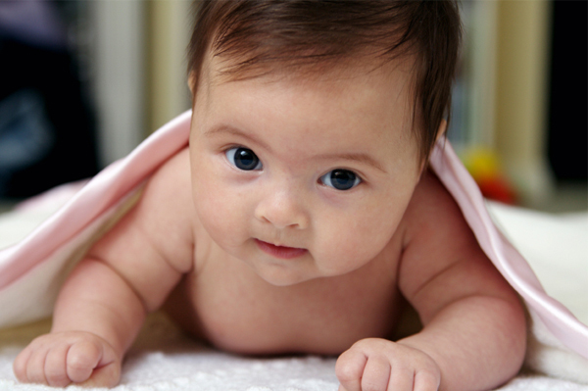
Is this baby designed?
3

Slide 78
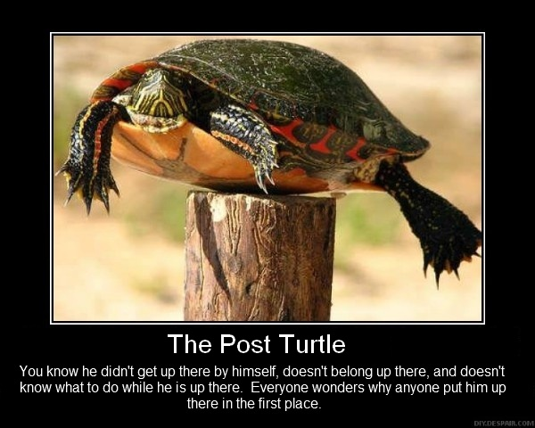
Did this turtle get here by itself?
3
If not, what is your explanation?

Slide 79
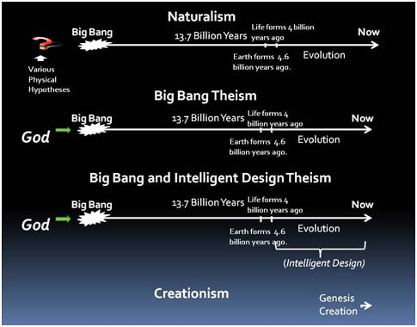
Atheism
5

Slide 80

We must deal with facts instead of speculation
6

Slide 81
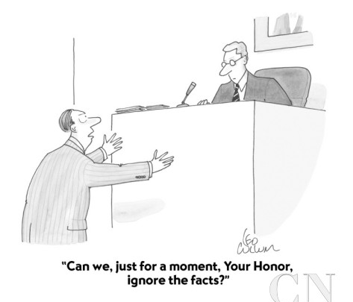
"Can we, just for a moment, Your Honor, ignore the facts?"
6
Notes:
Should we emphasize the reliability of the Bible? I don't want to be like the guy pleading before the judge, "Can we, just for a moment, Your Honor, ignore the facts?" I want to deal with facts to help atheists to see the truth of God, but how?

Slide 82
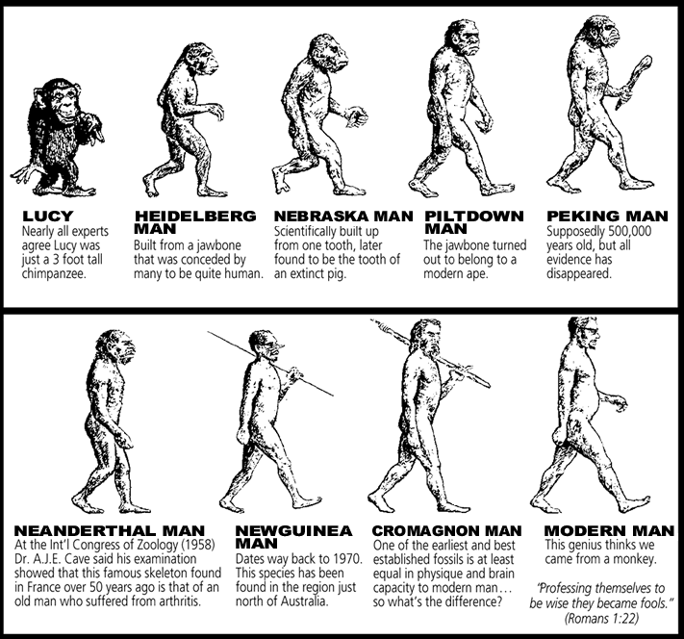
No genealogies?
6

Slide 83
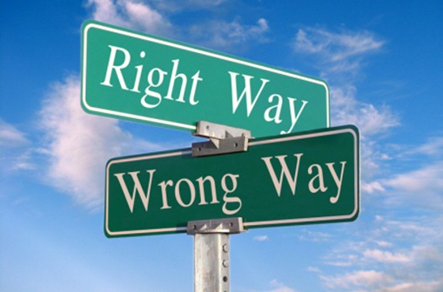
The Moral Argument: Why do atheists believe in morality?
6
5

Slide 84
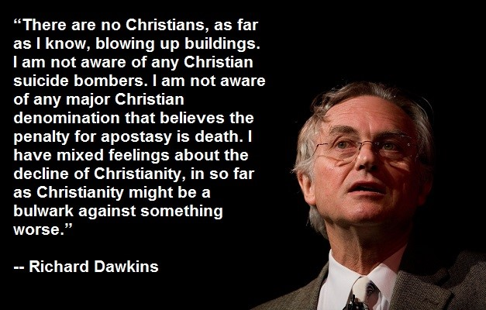
Richard Dawkins
6

Slide 85
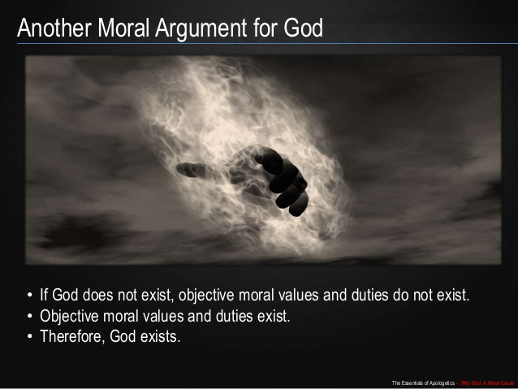
The Moral Argument: Why do atheists believe in morality?
6

Slide 86
"The fool says in his heart,
'There is no God'"
(Psalm 14:1)
Why is this true?

Slide 87
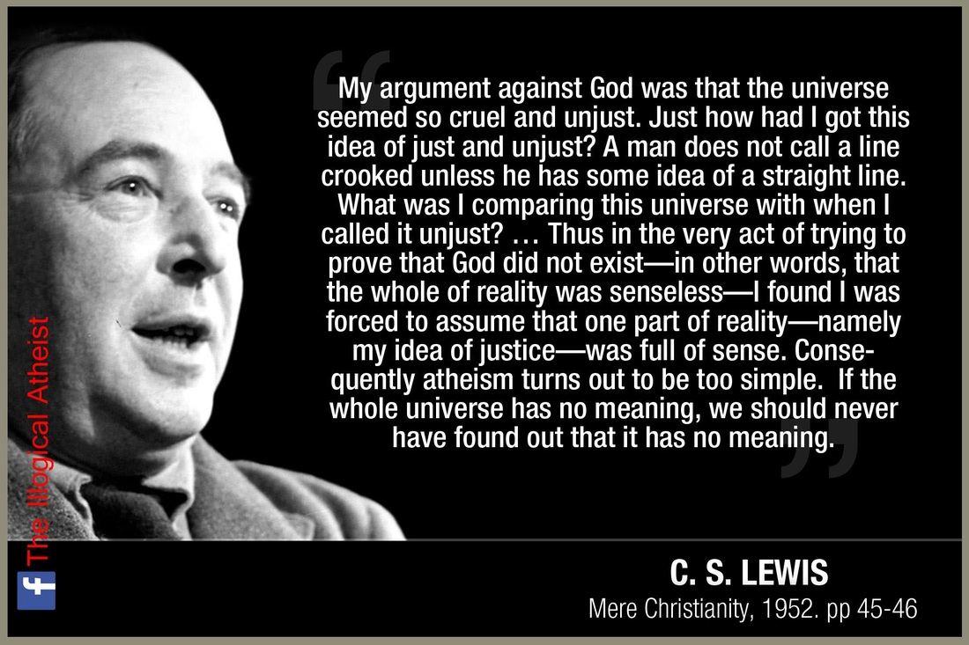
The Moral Argument: Why do atheists believe in morality?
6

Slide 88
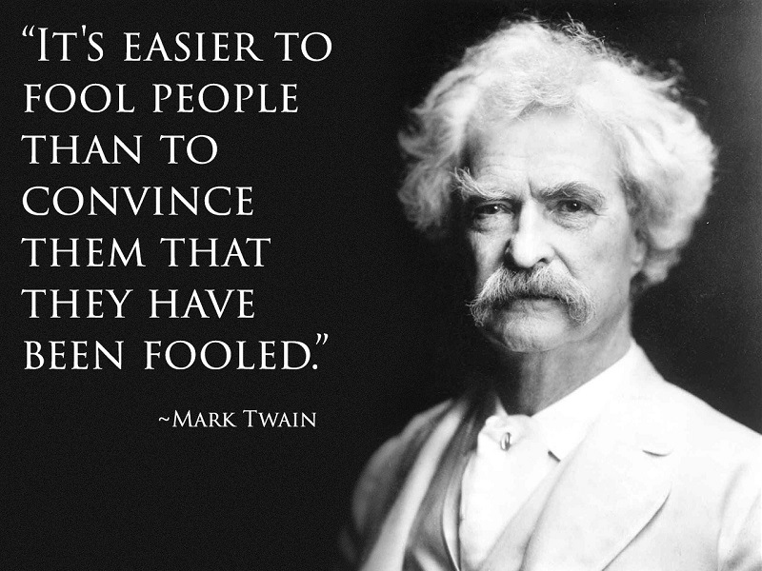
Mark Twain
6

Slide 89
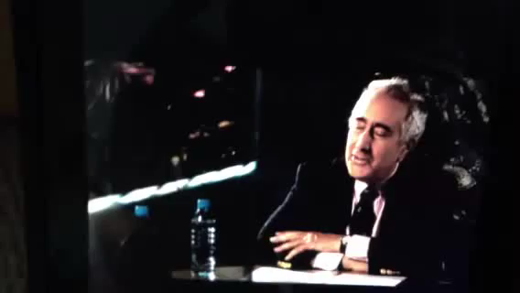
Ben Stein Interview of Richard Dawkins
6
His View on Origins

Slide 90
Black
Notes:
90

Slide 91


The Reliability of the Bible: Attacks Against Scripture
7
Since the early church false teaching has tried to undermine our faith
Presentation_ID
91
91
© 2003 Cisco Systems, Inc. All rights reserved.
91
Notes:
Yet still the deity of Christ has always been attacked but the unbelieving world.

Slide 92
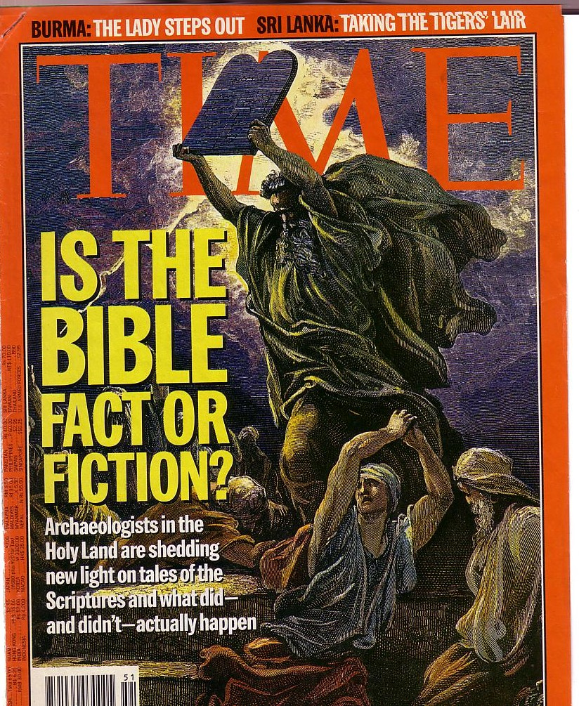
Attacks Continue
7
The Bible is continually attacked
However, discoveries continue to verify its accuracy

Slide 93

Is the Bible reliable?
7
Brown accuses via the mouth of "historian" Leigh Teabing…
"The Bible is a product of man, my dear. Not of God… [It] has evolved through countless translations, additions, and revisions. History has never had a definitive version of the book."
DVC, 195
Notes:
We are led to believe that some versions of the Bible have differing numbers of books--and that the fact that the Bible has been translated into more languages than any other book makes it suspect. No, this is a sign of worldwide recognition of it as the Word of God.

Slide 94

We trust ourselves instead of God.
7
Praying won't help.
Doing will.
Notes:
We need to be saved from our independence that leads to sin [restated].

Slide 95

We trust ourselves instead of God.
7
Lead with your heart.
Not with your Bible.
Notes:
So why do we die? Because since the beginning we have trusted ourselves instead of God.

Slide 96


Some liberal scholars redefine Christianity
7
Elaine Pagels teaches at Princeton that first century Christianity was also Gnostic!
Notes:
Pagels is a strong proponent of Gnostic thought which believed that salvation was not by faith in Christ but by receiving a supposed "secret knowledge" from God.

Slide 97

Smearing History
7
Dan Brown
"Gospel"
Matthew
Mark
Luke
John
Selected for their "Male Bias"
Supposed 80 Gospels!
Matthew
Mark
Luke
John
Gospel
Truth
18 Heretical Gospels Written
1st Cent.
AD 325
Council of Nicaea
Notes:
In reality, of the 20 issues discussed at Nicaea, not one of them related to the correct books for the NT.

Slide 98
Clearing History
7
Acceptance of the Four Gospels Before Nicaea
Individuals
Didache (120-150)
Papias (130-140)
Pseudo-Barnabas (70-130)
Clement of Rome (95-97)
Polycarp (110-150)
Irenaeus (130-202)
X= Citation
or allusion
Hermas (115-140)
O= Named
as authentic
Matthew
Mark
Luke
John
X
X
X
X
X
O
X
X
X
O
X
X
X
O
X
X
X
O
Gospel of Thomas
AD 50-140
Gospel of Judas
AD 170?
1st Cent.
AD 325
Council of Nicaea
Geisler & Nix, Introduction to the Bible (Chicago: Moody, 1968)
Notes:
This is found in H. Wayne House, Chronological & Background Charts to the New Testament, It is also the last page of the notes for this seminar. The point here is that our four gospels were consistently cited whereas "Brown's Gnostic gospels" were likely not even written until the second century (even if Thomas appeared as early as AD 50 it was still deemed heretical).

Slide 99

Irenaeus (AD 180)
7
"They declare that Judas the traitor was thoroughly acquainted with these things, and that he alone, knowing the truth as no others did, accomplished the mystery of the betrayal; by him all things, both earthly and heavenly, were thus thrown into confusion. They produce a fictitious history of this kind, which they style the Gospel of Judas."
Against Heresies 1.31.1
Notes:
http://www.ccel.org/fathers2/ANF-01/anf01-60.htm#P7477_2003920

Slide 100
Irenaeus (AD 180)
7
"It is not possible that the Gospels can be either more or fewer in number than they are. For, since there are four zones of the world… and four principal winds… it is fitting that [the Church] should have four pillars…." (then he lists Matthew, Mark, Luke & John)
Against Heresies 3.11.8
Notes:
http://www.ccel.org/fathers2/ANF-01/anf01-60.htm#P7477_2003920

Slide 101
Irenaeus (AD 180)
7
"Matthew also issued a written Gospel among the Hebrews in their own dialect, while Peter and Paul were preaching at Rome, and laying the foundations of the Church. After their departure, Mark, the disciple and interpreter of Peter, did also hand down to us in writing what had been preached by Peter. Luke also, the companion of Paul, recorded in a book the Gospel preached by him. Afterwards, John, the disciple of the Lord, who also had leaned upon His breast, did himself publish a Gospel during his residence at Ephesus in Asia."
Against Heresies 3.1
Notes:
http://www.ccel.org/fathers2/ANF-01/anf01-60.htm#P7477_2003920

Slide 102
Clearing History
7
Acceptance of the Four Gospels Before Nicaea
Individuals
Canons
Translations
Origen (185-254)
Didache (120-150)
Papias (130-140)
Pseudo-Barnabas (70-130)
Clement of Rome (95-97)
Polycarp (110-150)
Justin Martyr (150-155)
Irenaeus (130-202)
Hermas (115-140)
Marcion (140)
Cyril of Jerusalem (315-386)
Tatian Diatesseron (170)
Old Latin (150-170)
Muratonian (170)
Barococcio (206)
Old Syriac (200)
X= Citation
or allusion
Apostolic (300)
O= Named
as authentic
Matthew
Mark
Luke
John
O
O
O
X
X
X
X
X
O
X
X
O
O
O
O
X
X
X
O
X
X
O
O
O
O
O
O
O
X
X
X
O
X
X
O
O
O
O
O
O
O
O
X
X
X
O
O
X
O
O
O
O
O
O
O
Gospel of Thomas
AD 50-140
Gospel of Judas
AD 170?
1st Cent.
AD 325
Council of Nicaea
Geisler & Nix, Introduction to the Bible (Chicago: Moody, 1968)
Notes:
This is found in H. Wayne House, Chronological & Background Charts to the New Testament, It is also the last page of the notes for this seminar. The point here is that our four gospels were consistently cited whereas "Brown's Gnostic gospels" were likely not even written until the second century (even if Thomas appeared as early as AD 40 it was still deemed heretical).

Slide 103

NT Canon during 1st 4C
For Further Details see...
17
The NT Canon in the First Four Centuries
H. Wayne House, Chronological & Background Charts to the NT
Notes:
This page appears at the end of your notes. Note that the first council that officially affirmed our 27 NT books was not Nicaea, but Hippo in 393.

Slide 104
NT Canonicity
Requirements
7
What did it take for early documents to be considered Scripture?
Written by Apostle (or under an Apostle)
Widely Accepted (used by churches)
Theologically Sound (no false doctrine)
None of these applied to the books Dan Brown says were the "real Scripture," such as the Gospel of Philip & Gospel of Thomas
Notes:
The "canon" or "rule" meant the officially recognized books of Scripture. None of the councils DETERMINED this list. They only AFFIRMED what the church had believed for generations.

Slide 105

Case Study:
Hosea 11:1 in Matthew 2:15
Who does "son" refer to in each passage?
What difference does this make?
What is Matthew's message for us?
Is it faithful to the OT context and message?
Israel
(Hos. 11:1)
Jesus
(Matt. 2:15)

Slide 106
Case Study:
Hosea 11:1 in Matthew 2:15
Hosea called Israel God's "son," but Israel was a disobedient son.
Matthew calls Jesus God's Son, but He is an obedient Son. Unlike Israel, Jesus was perfect in every instance where Israel failed.
Israel
(Hos. 11:1)
Jesus
(Matt. 2:15)

Slide 107

Khải 2:4 (NIV)
Nhưng điều ta trách ngươi:
ấy là ngươi đã bỏ lòng kính mến ban đầu.

Slide 108
1 Gi 2:15 (NIV)
Chớ yêu thế gian, cũng đừng yêu những vật ở thế gian nữa. Vì ai yêu thế gian, thì sự kính mến Đức Chúa Cha chẳng ở trong người ấy.

Slide 109
1 Gi 2:16-17 (NIV)
Vì mọi sự trong thế gian — như sự mê tham của xác thịt, mê tham của mắt và sự kiêu ngạo của đời — chẳng từ Cha mà đến nhưng từ thế gian mà ra. Vả thế gian với sự tham dục nó điều qua đi, nhưng ai làm theo ý muốn Đức Chúa Trời thì còn lại đời đời.

Slide 110
Gia-cơ 4:4 (NIV)
Hỡi bọn tà dâm kia, anh em há chẳng biết làm bạn với thế gian tức là thù nghịch với Đức Chúa Trời sao? Cho nên, ai muốn làm bạn với thế gian, thì người ấy trở nên kẻ nghịch thù cùng Đức Chúa Trời vậy.

Slide 111
Black

Slide 112

Cựu Ước Lược Khảo—biblestudydownloads.com
Tải Về Tài Liệu
Nghiên Cứu Kinh Thánh
Notes:
OT Survey VN

